Slide 1
История Российской Армии

Slide 2
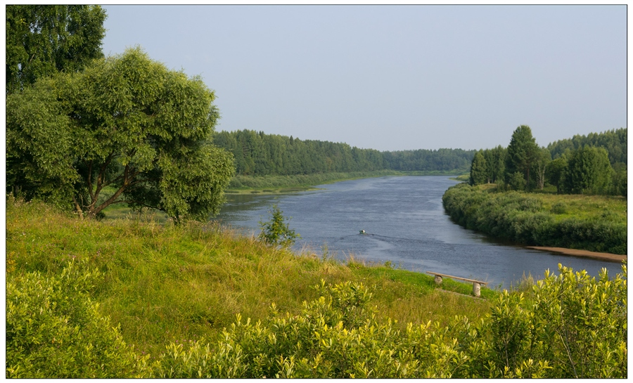
Просторы Родины

Slide 3

Защитник Родины

Slide 4
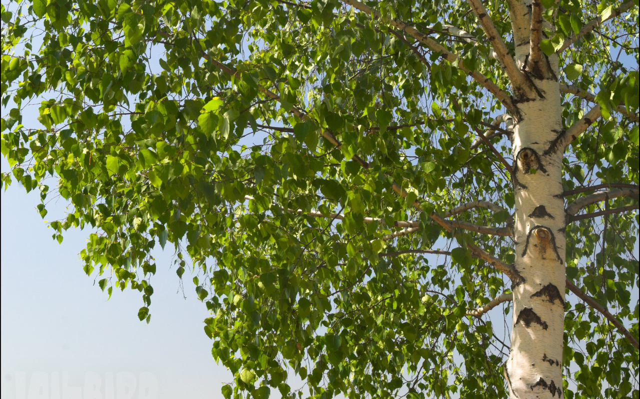
Берёза Русской Природы

Slide 5
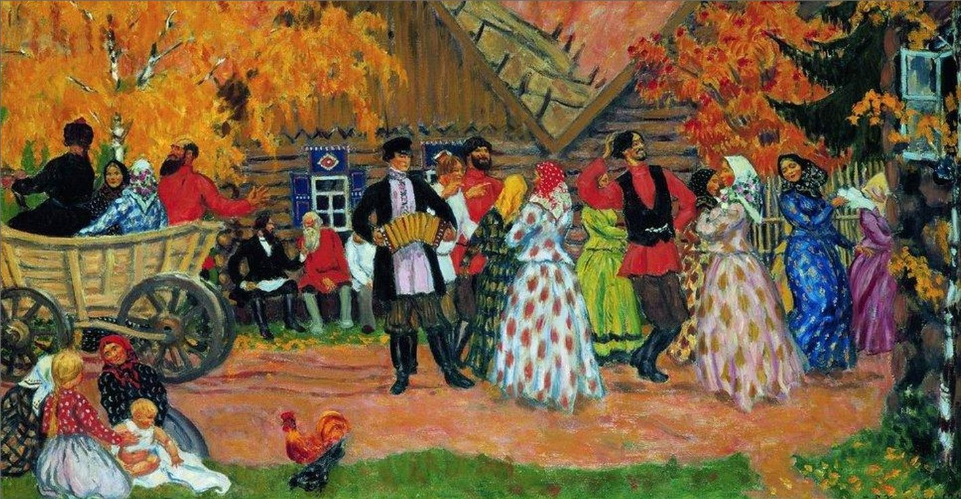
Село

Slide 6
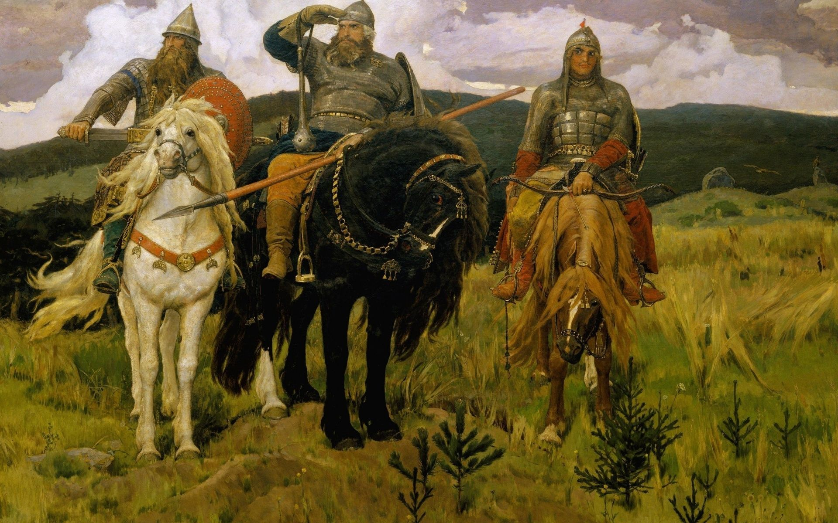
Богатыри

Slide 7
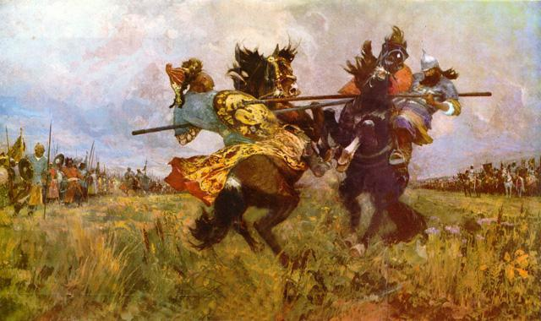
Битва Богатырей

Slide 8
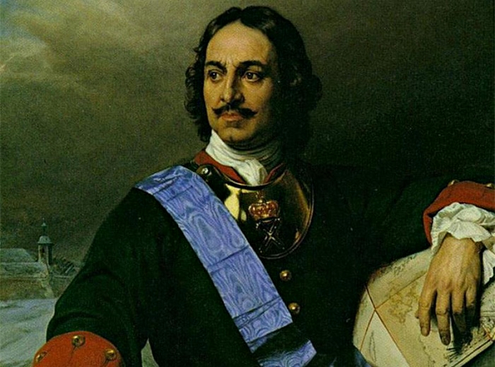
Портрет Петра I

Slide 9
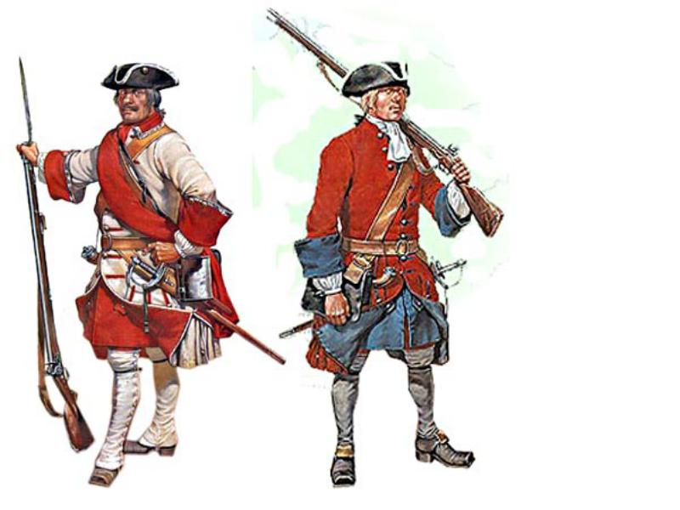
Войны Эпохи Петра I

Slide 10
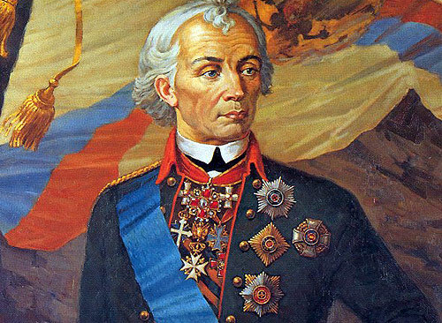
Суворов

Slide 11
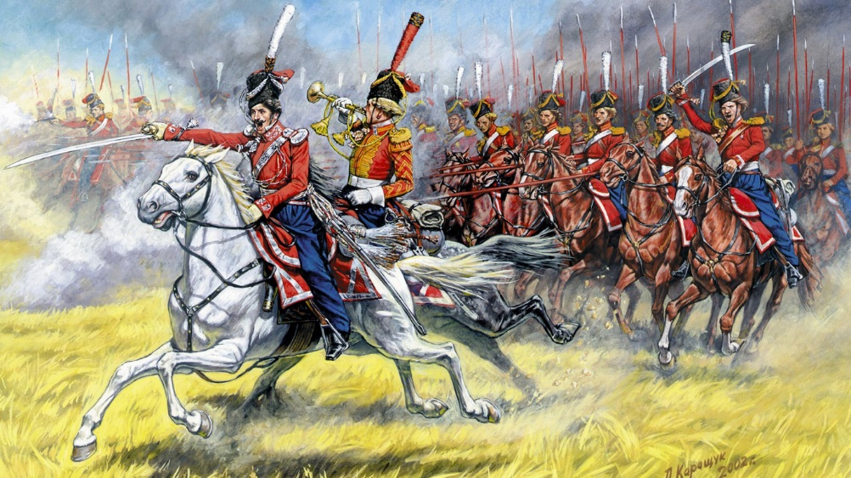
Конные Войска

Slide 12
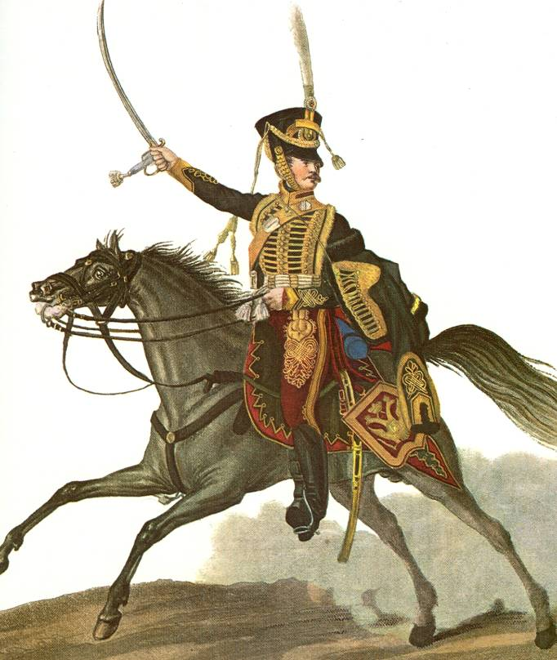
Гусар

Slide 13
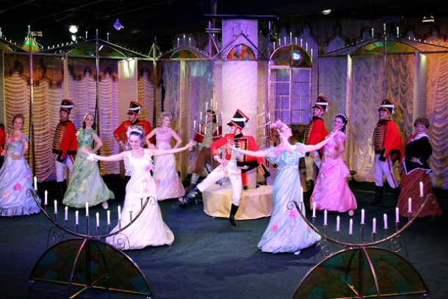
Гусарский Бал

Slide 14
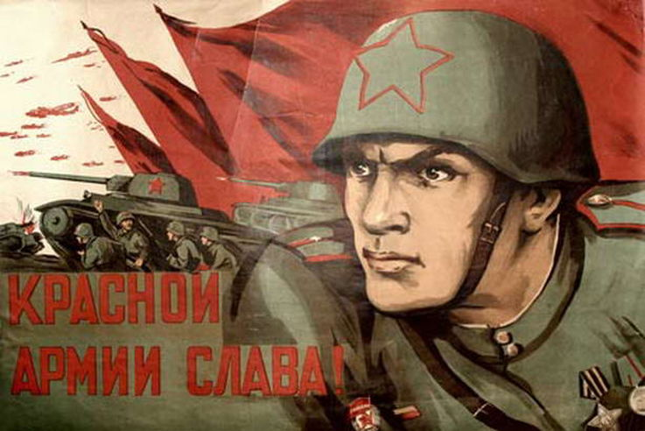
Красная Армия

Slide 15
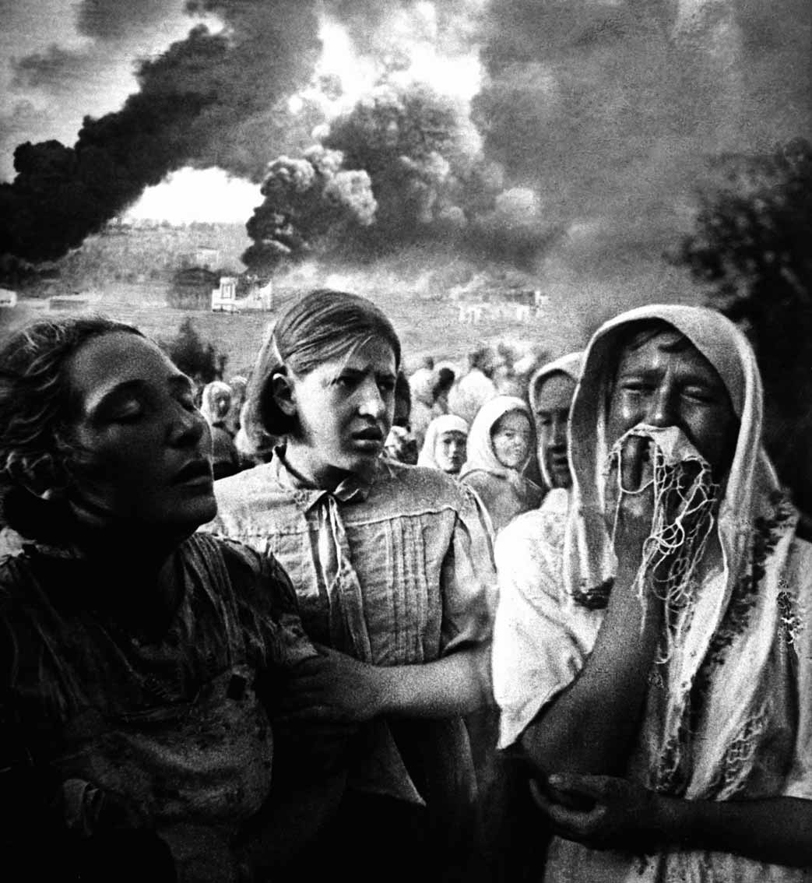
Первый День Войны

Slide 16
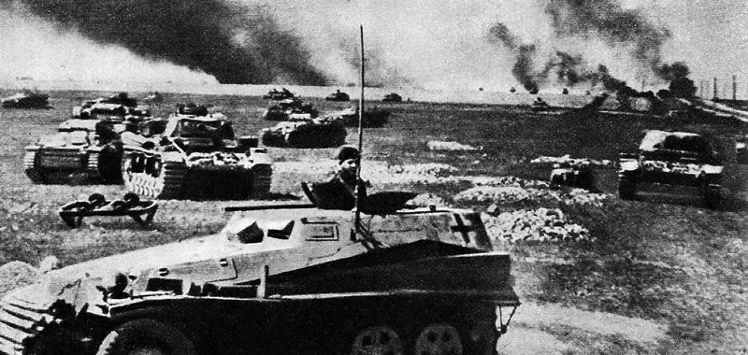
Немецкие Войска

Slide 17
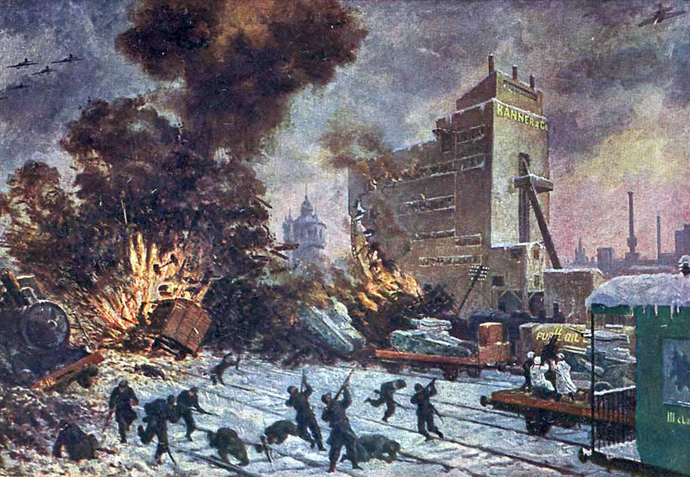
Бомбёжка

Slide 18
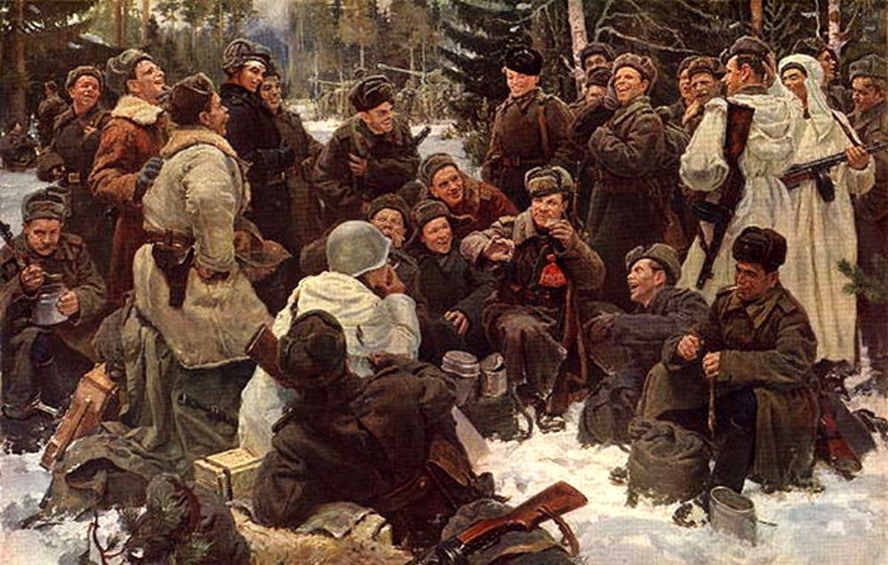
Привал

Slide 19
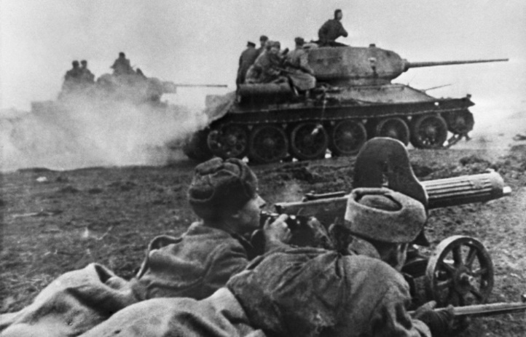
Бои Красной Армии

Slide 20
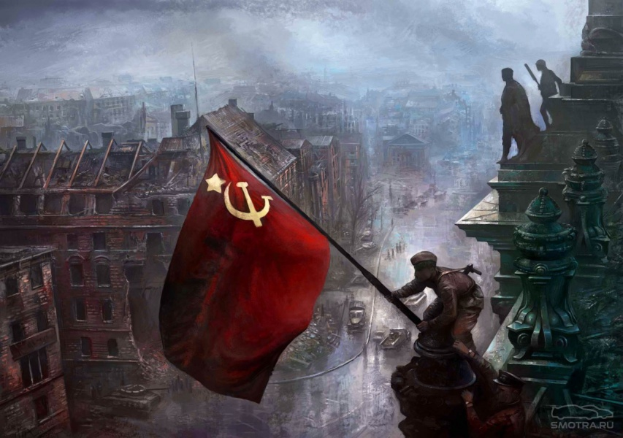
Знамя Победы

Slide 21
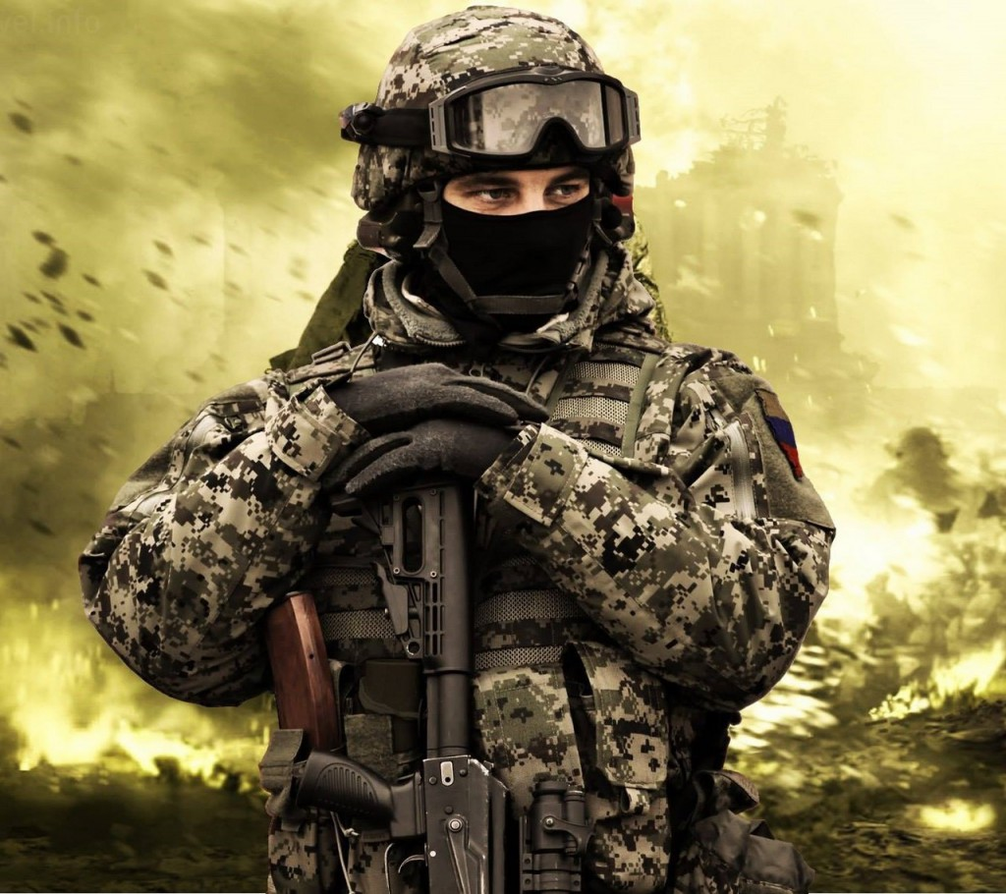
Современный солдат

Slide 22
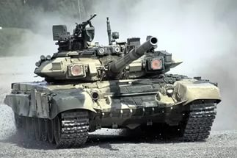
Военная техника (Танк)

Slide 23
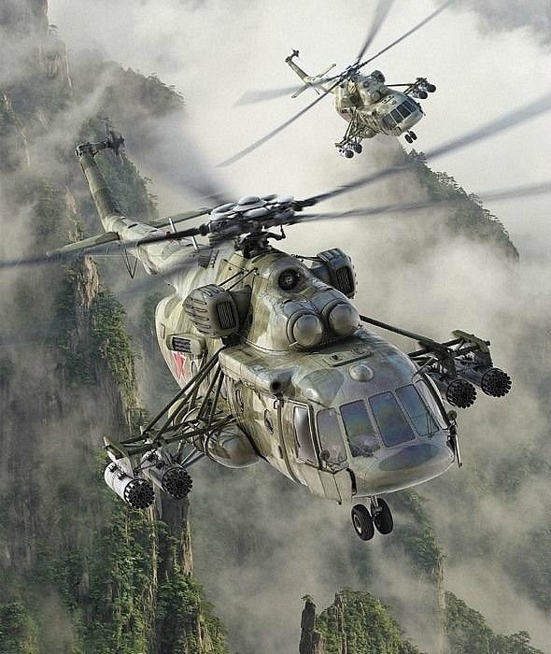
Военная Техника (Вертолёт)

Slide 24
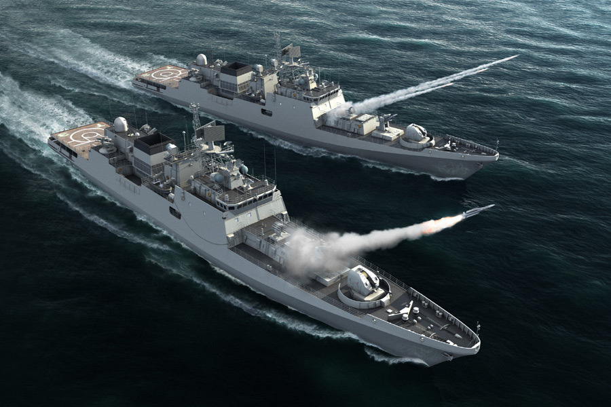
Военная Техника (Военные Корабли)

Slide 25
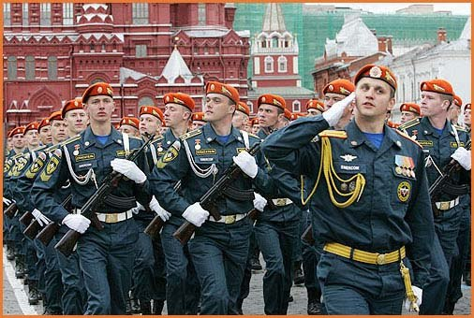
Парад

Slide 26
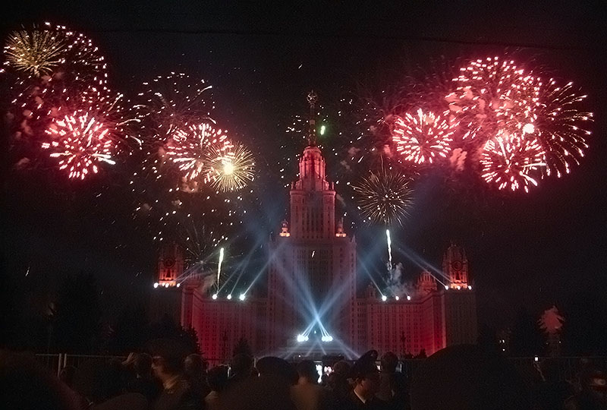
Салют

